Slide 1
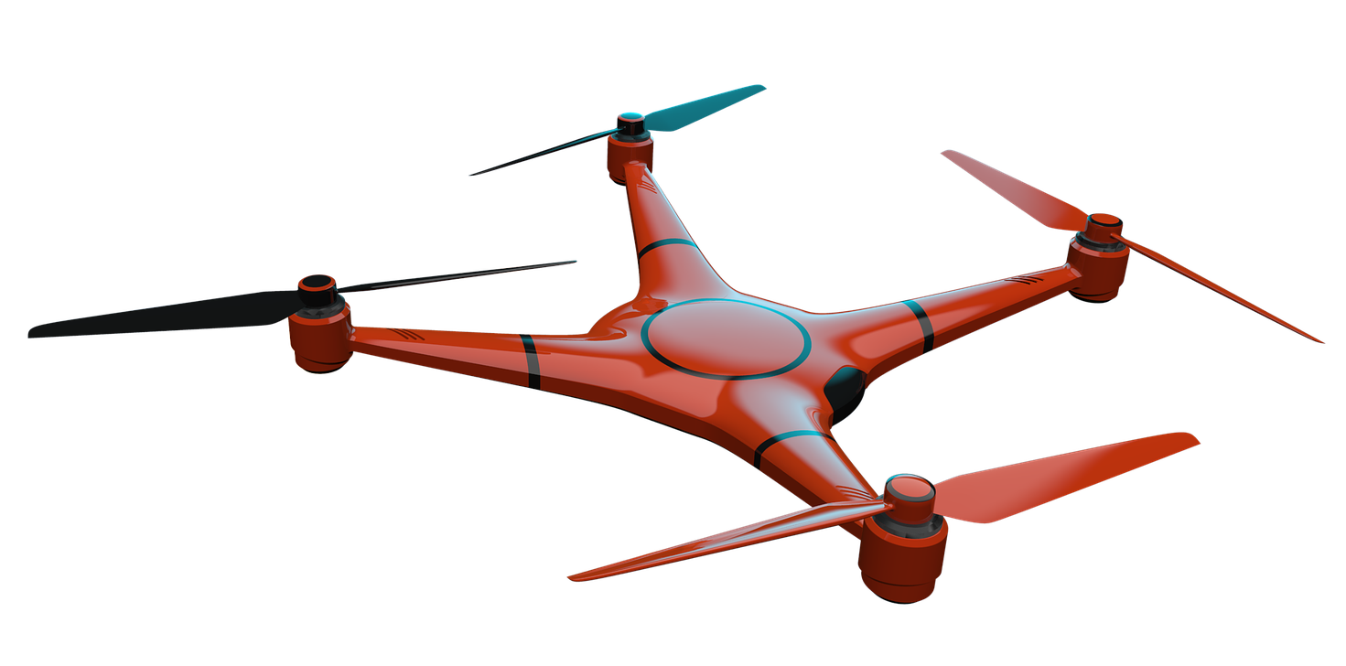
통신 중계형 드론 제작
통신 중계형 드론
팀장 / 학번 : 이동윤 / 20181450
팀원 / 학번 : 윤성호 / 20181451

Slide 2

계기
통신 중계형 드론
드론 시장동향을 분석해봤을 때 나온 결론
더욱더 긴 지속시간이 필요
2. 넓은 드론 가동범위의 필요성

Slide 3

해결방안
통신 중계형 드론
그런 상황에서 넓은 드론 가동범위를 해결해줄 방법으로
통신 중계형 드론을 아이디어로 선정하였다.

Slide 4
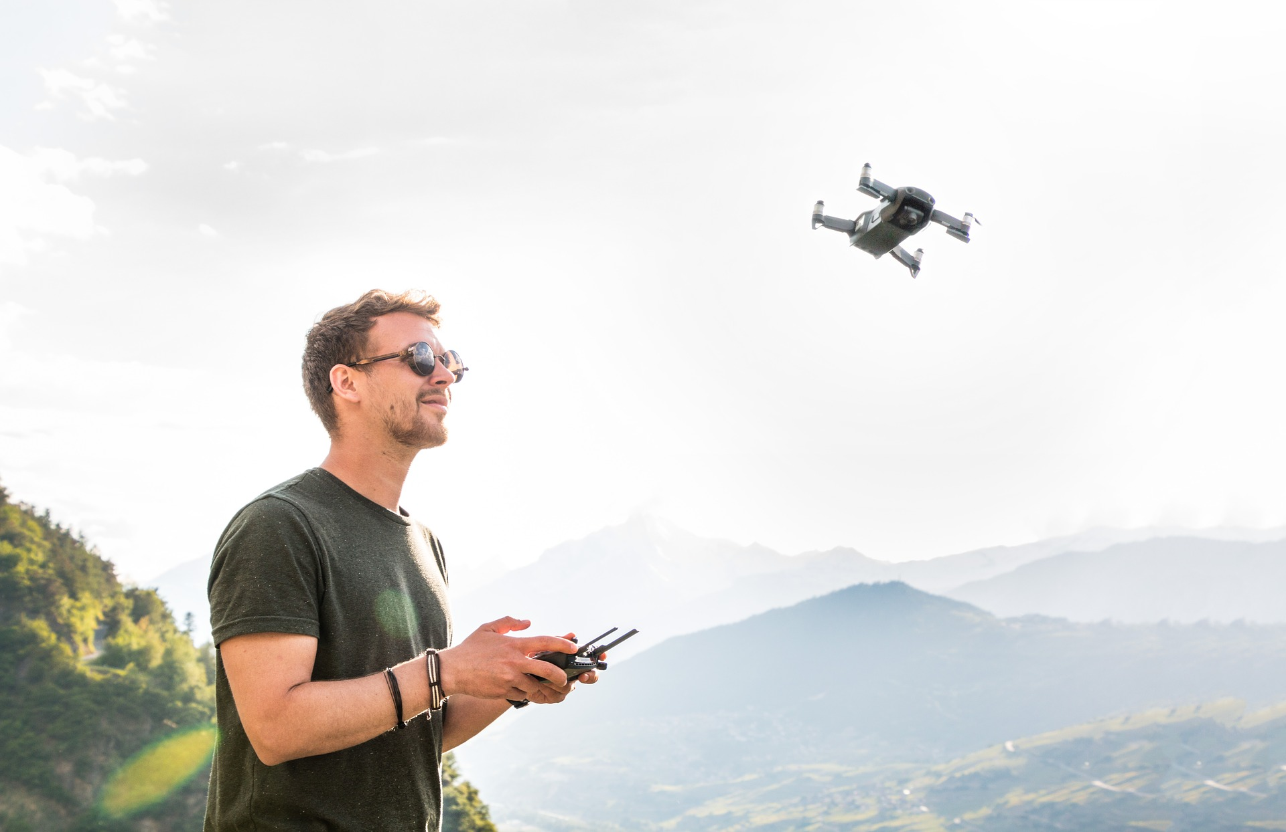
기존의 다른 제품들과 다른점
통신 중계형 드론
기존 방식 : 사용자와 드론에 직접적인 통신
개선 방식 : 사용자와 드론 사이에 신호를 경유하여
드론에 가동범위 증가

Slide 5
작품의 예상 효과
통신 중계형 드론
통신 중계형 드론은 통신 수단이 양호하지 않은 산간,바다 지역에
서 넓은 범위까지 드론을 날려 보내어 재난 상황이나 인명구조
현장에서 효율적인 수색작업이 가능할 것으로 예상된다.
다양한 분야에 접목 가능할 것으로 보인다

